Slide 1
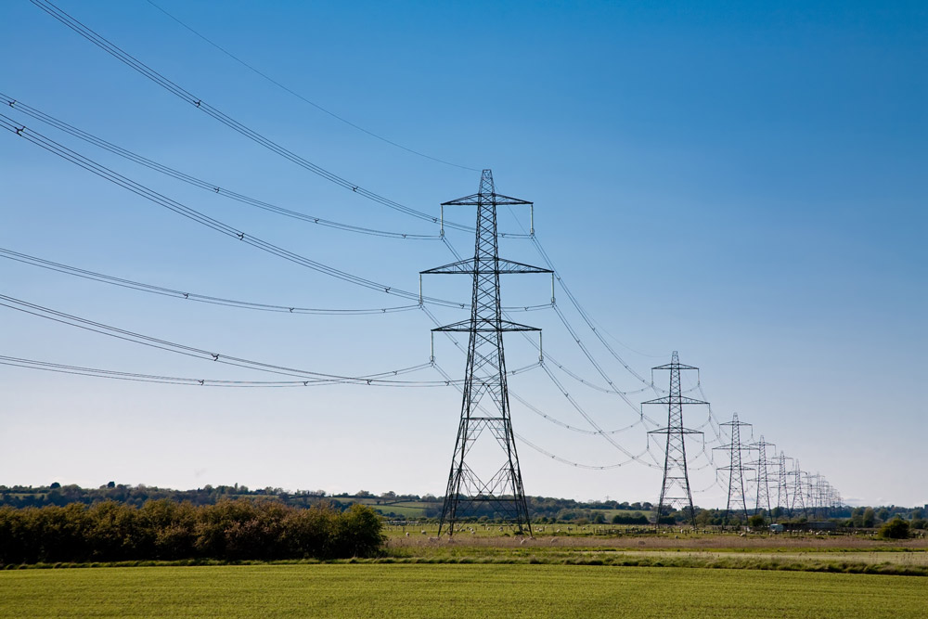
Влияние электромагнитного излучения на человека

Slide 2
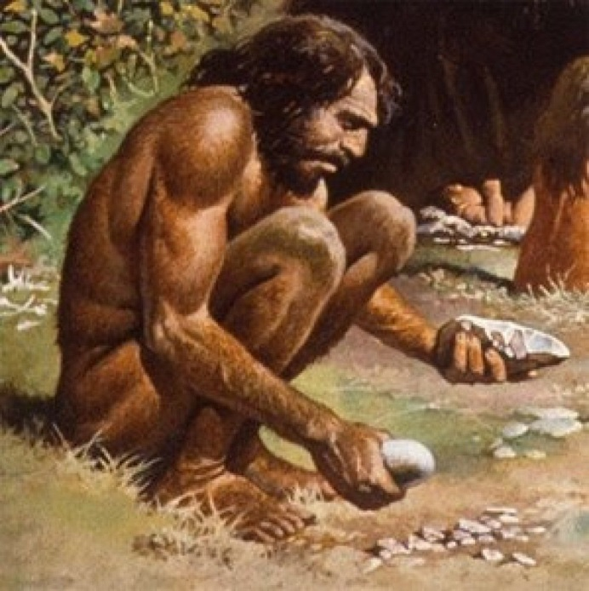

В доисторические времена, на заре человечества, первые "хомо-сапиенс" промышляли собирательством, употребляли в пишу сырое мясо, одевались в шкуры убитых животных, жили в пещерах, передвигались по чистой земле исключительно на своих двух. Они довольствовались тем, что было им дано

Slide 3
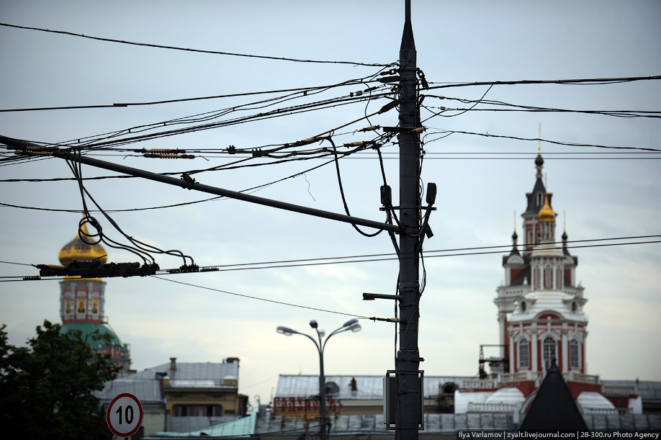
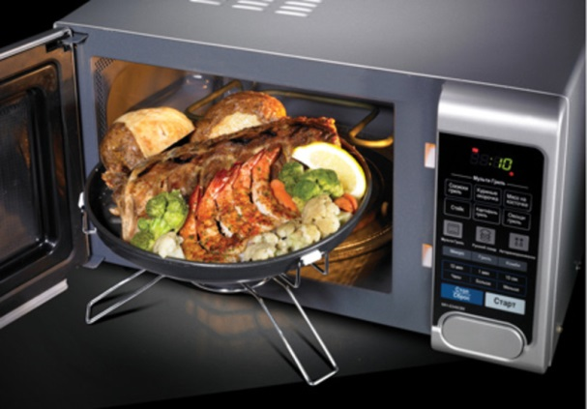

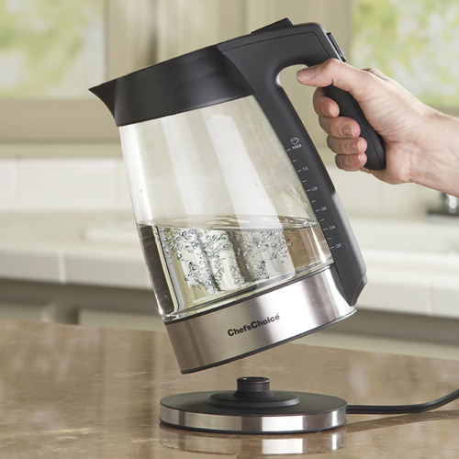
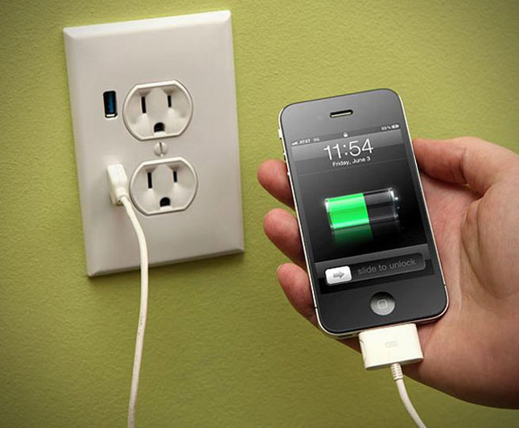
Прошло немного времени, и что мы имеем? Проснувшись утром, мы идем на кухню, подогреваем пищу в микроволновой печи, включаем электрический чайник, сушим волосы с помощью фена, ставим на подзарядку мобильный телефон. Завтракая, мы смотрим в окно и видим рядом жужжащую линию электрических передач...

Slide 4
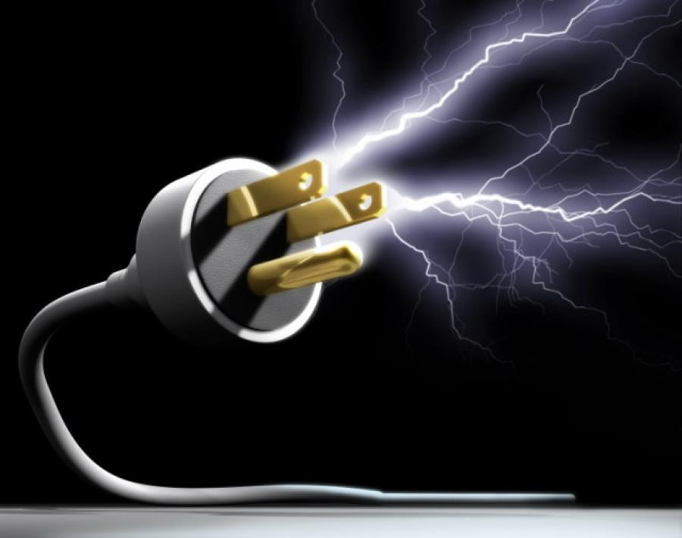
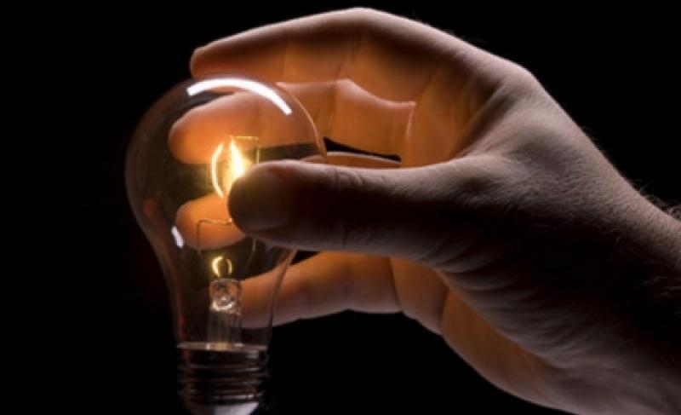

Электрическая энергия - величайшее открытие человечества, без которого цивилизации в ее сегодняшнем виде не существовало бы. Этот вид энергии широко используется человечеством, но у палки есть два конца...

Slide 5
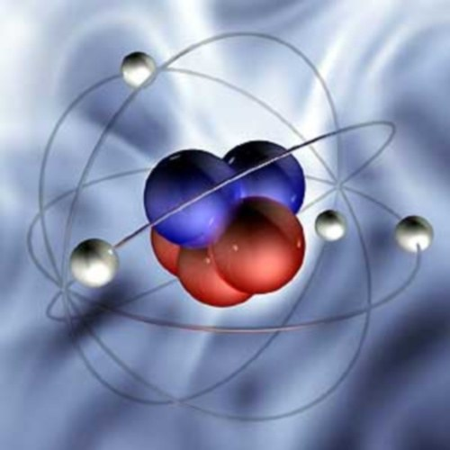
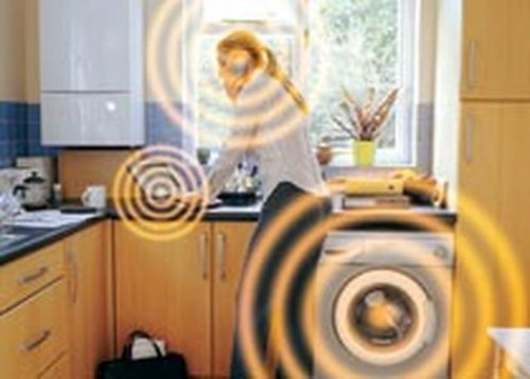
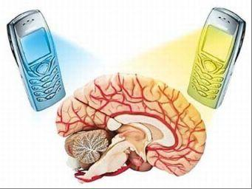
Электромагнитное поле всегда возникает при движении свободных электронов в проводнике, поэтому передача электрической энергии сопровождается интенсивным электромагнитным излучением

Slide 6
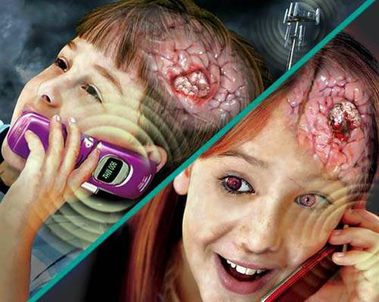
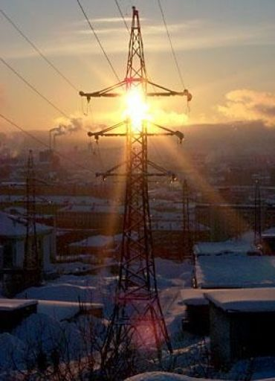
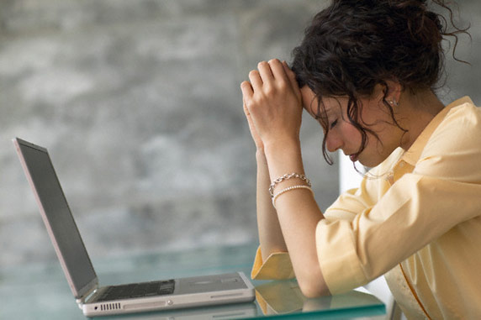
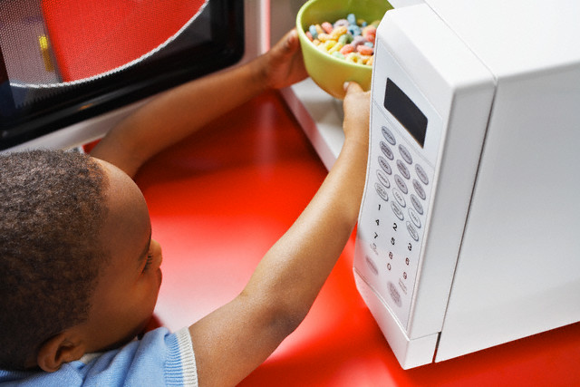
В определенных случаях электромагнитное излучение имеет более пагубное влияние на живой организм, чем радиационное излучение. Дело в том, что радиационный фон был на нашей планете всегда и в определенные времена (а кое-где и сейчас) его уровень был выше, чем в Чернобыльской зоне отчуждения. Уровень же электромагнитного поля земли с каждым годом только увеличивается, что связано с человеческой деятельностью

Slide 7
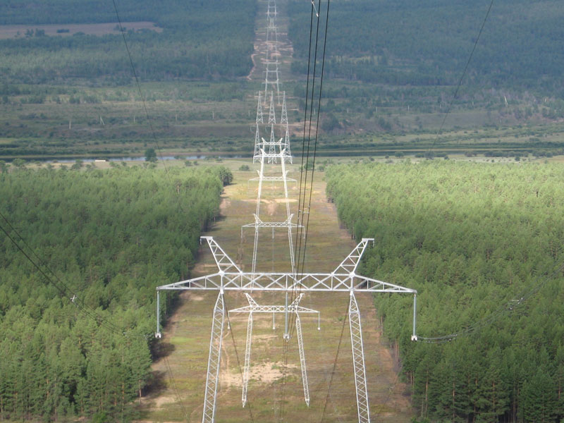
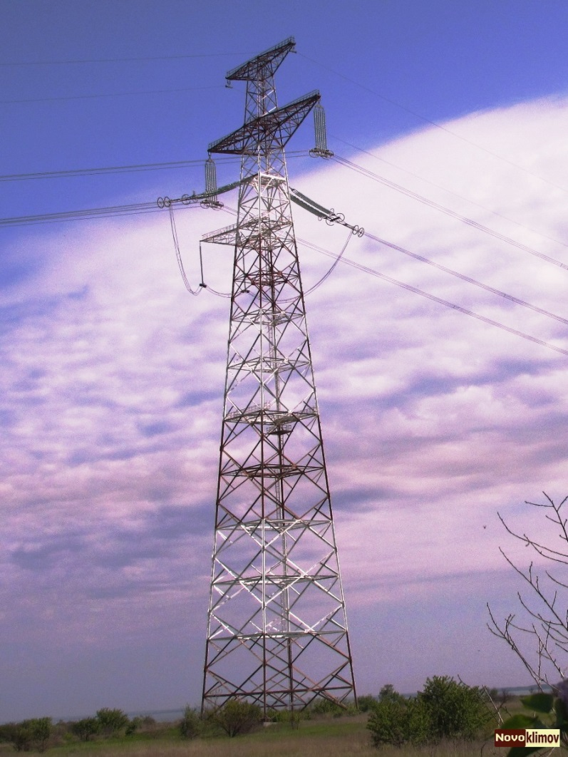
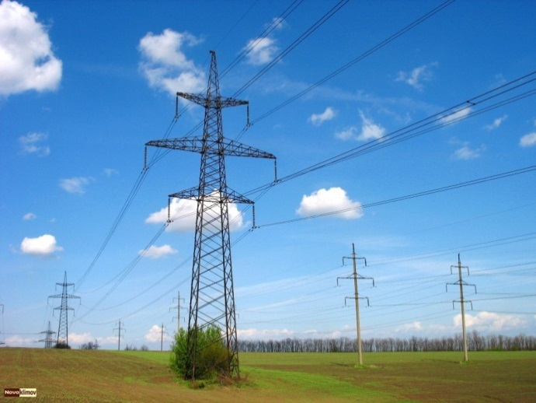
На территории СНГ общая протяженность только ЛЭП-500 превышает 20000 км (помимо ЛЭП-150, ЛЭП-300, ЛЭП-750). Линии электропередач и некоторые другие энергетические установки создают электромагнитные поля промышленных частот (50 Гц) в сотни раз выше среднего уровня естественных полей. Напряженность поля под ЛЭП может достигать десятков тысяч В/м.

Slide 8
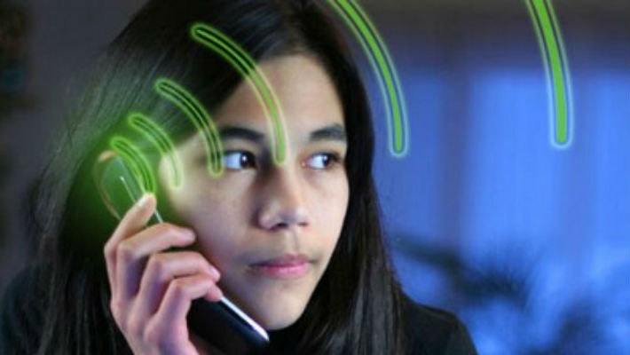
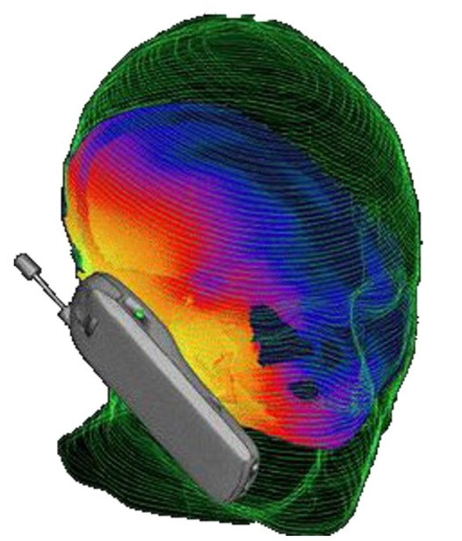
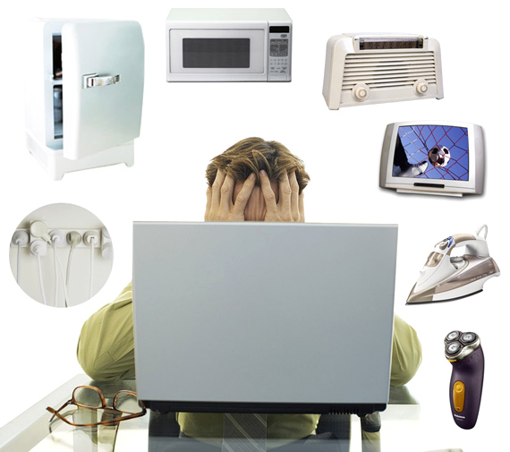
К настоящему времени, по данным экологов и врачей-гигиенистов известно, что все диапазоны электромагнитного излучения оказывают влияние на здоровье и работоспособность людей и имеют отдаленные последствия. Воздействие электромагнитных полей на человека в силу их большой распространенности более опасна, чем радиация

Slide 9
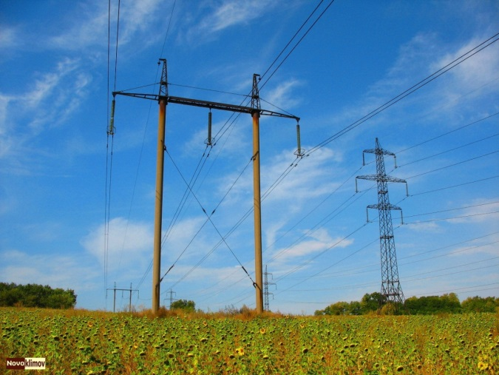
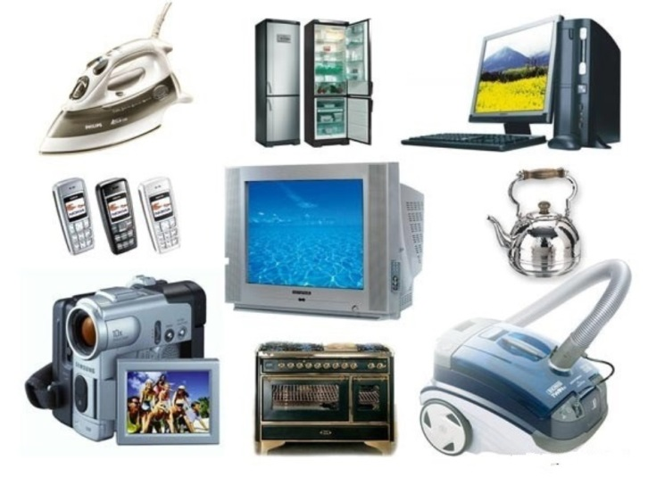
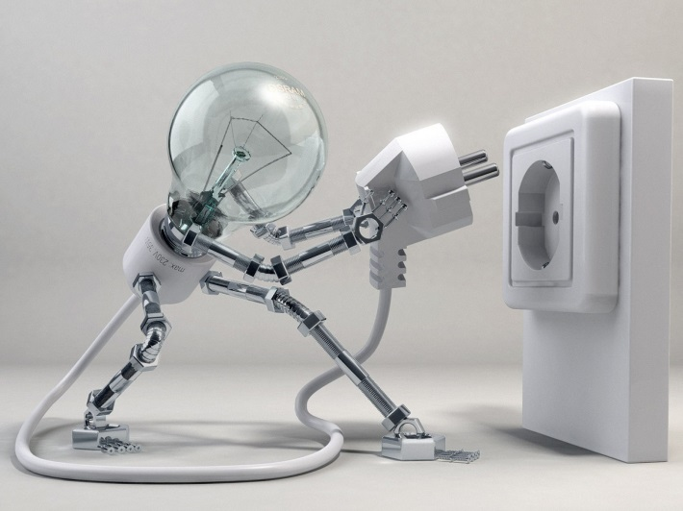
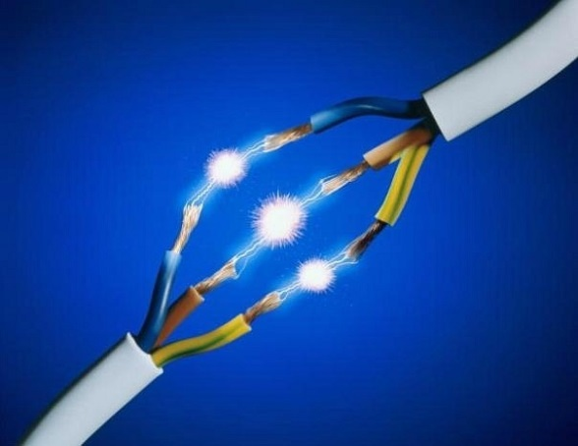
Электрические поля промышленной частоты окружают человека круглые сутки, благодаря излучениям от электропроводки, осветительных средств, бытовых электроприборов, линий электропередач и т.п. Энергетическая нагрузка от электромагнитных излучений в промышленности и в быту возрастает постоянно в связи со стремительным расширением сети источников физических полей электромагнитной природы, а также с увеличением их мощностей.

Slide 10
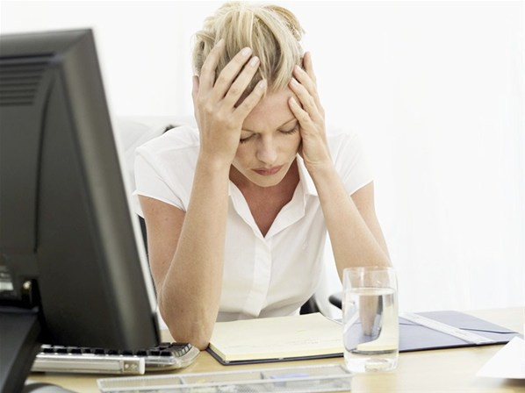
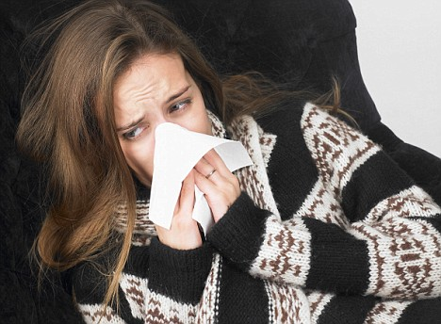
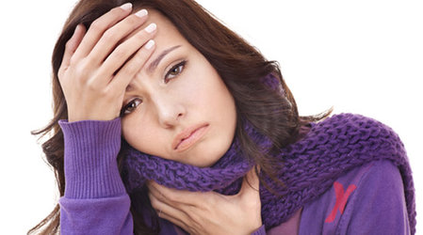
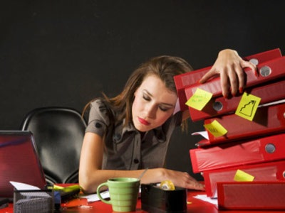
Человек не способен физически ощущать окружающее его электромагнитное поле, однако оно вызывает уменьшение его адаптивных резервов, снижение иммунитета, работоспособности, под его влиянием у человека развивается синдром хронической усталости, увеличивается риск заболеваний

Slide 11
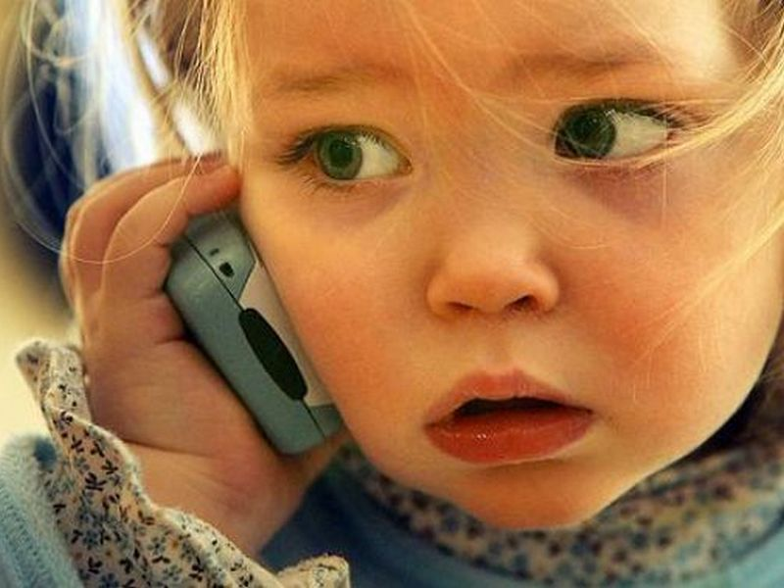
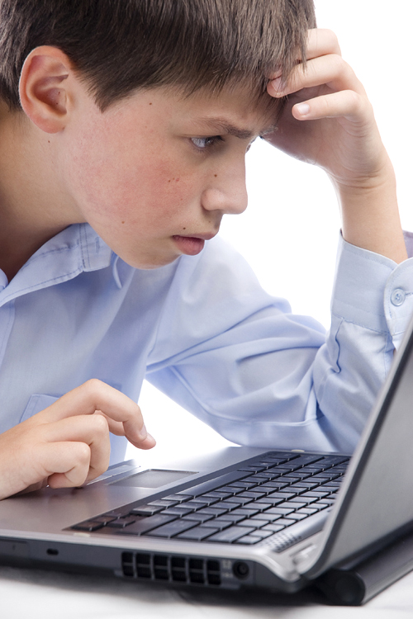
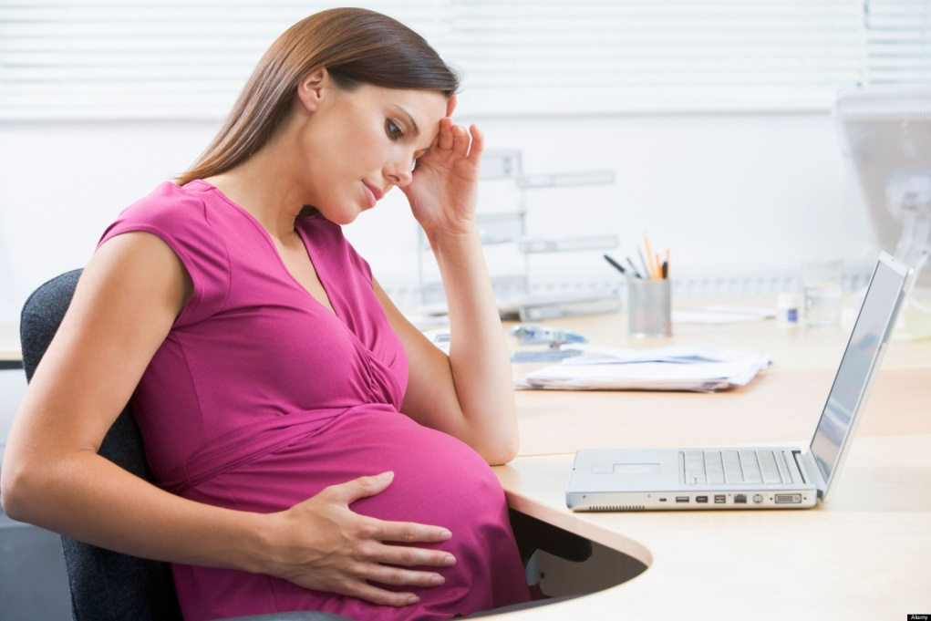
Особенно опасно действие электромагнитных излучений на детей, подростков, беременных женщин и лиц с ослабленным здоровьем

Slide 12
Как Защититься?

Slide 13

Компьютер – один из сильных в доме излучателей электромагнитных полей, так как он имеет два источника излучения – монитор (особенно задние и боковые его стенки) и системный блок. Поэтому чтобы пребывать перед компьютером не в ущерб своему здоровью нужно:

Slide 14
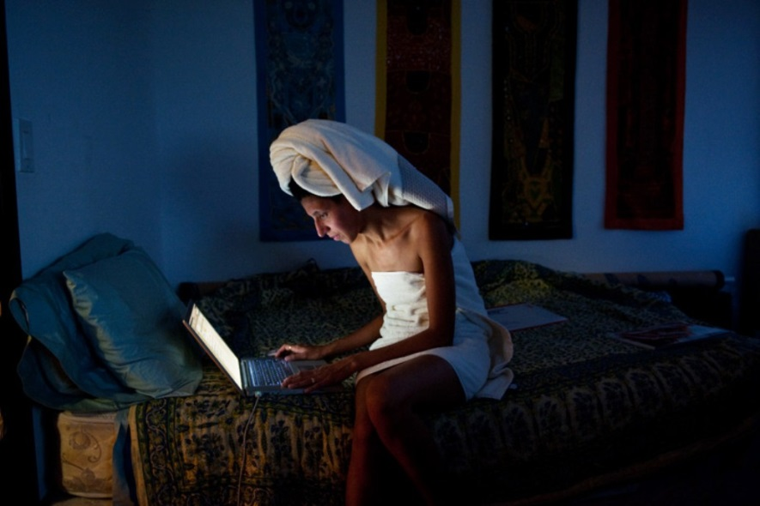
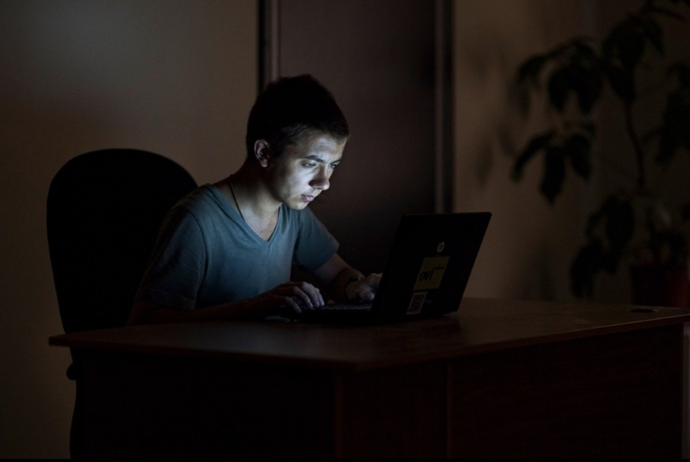
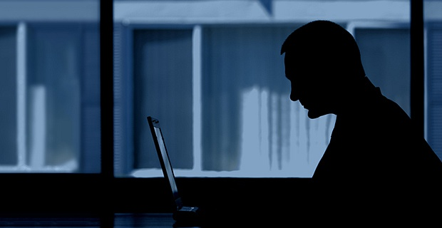
1. Стараться не сидеть вечером и ночью за компьютером, это не только нарушает правильный режим, но отрицательно влияет на нервную систему, может вызвать бессонницу, а мощный источник света, идущий от монитора очень вреден для глаз

Slide 15
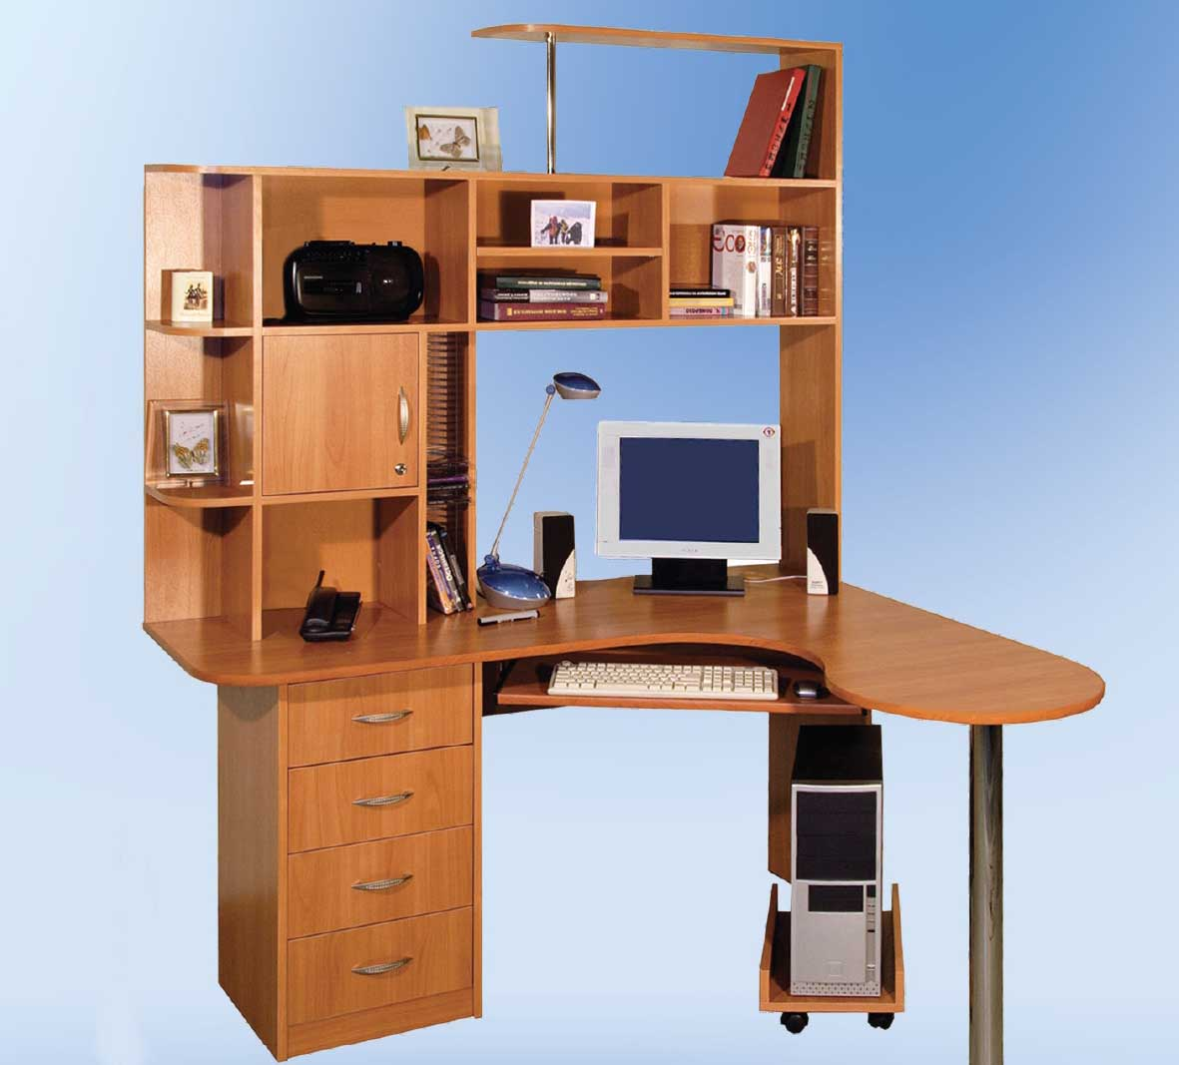
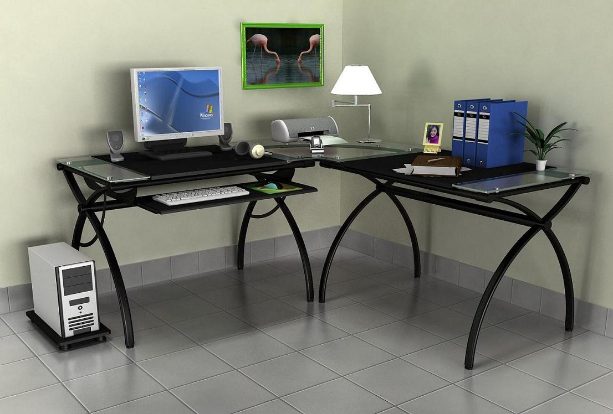
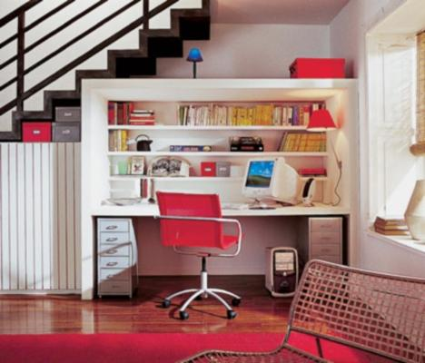
2. Компьютер лучше устанавливать в угол комнаты, чтобы снизить возможность воздействия с задней поверхности монитора, а системный блок не должен находится вблизи вас

Slide 16
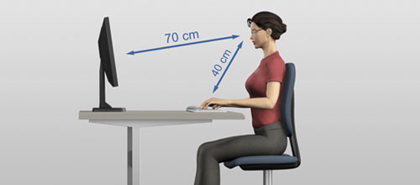
4. Во время работы за компьютером делайте перерывы по 15 минут после каждого часа работы за ним
3. Монитор должен находиться от вас на расстоянии вытянутой руки

Slide 17
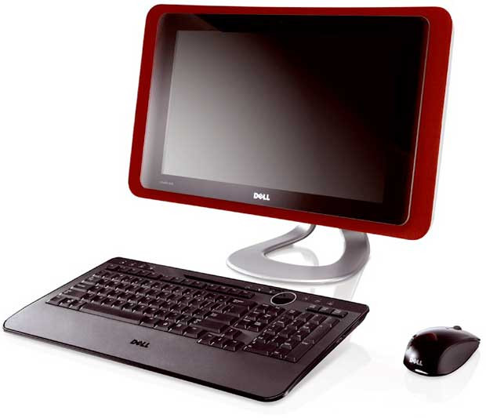
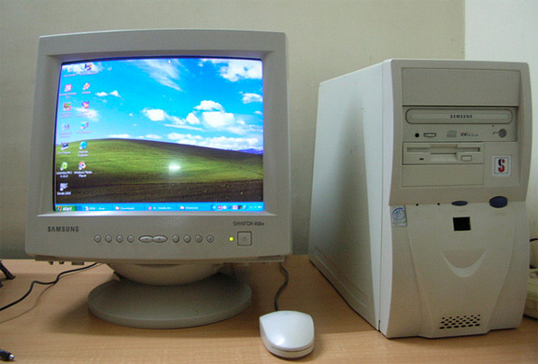
5. Мировые производители компьютеров очень серьезно подходят к вопросу защиты от электромагнитных излучений и постоянно внедряют новые, самые современные способы защиты. Поэтому не покупайте старую модель в целях экономии, помните, что чем новее компьютер, тем он безопаснее для вашего здоровья. Ноутбук имеет более низкий уровень излучения электромагнитных волн по сравнению с компьютером

Slide 18

Кухня, это место, где женщина ежедневно проводит не мало часов своего времени, чтобы порадовать своих домашних вкусным приготовлением еды. И конечно на ней установлено все необходимое оборудование, чтобы облегчить труд хозяйки. Однако именно эти бытовые приборы создают электромагнитное поле в помещении, особенно если этих приборов несколько. Поэтому, чтобы лишний раз не подвергать свой организм облучению, помните, что:

Slide 19
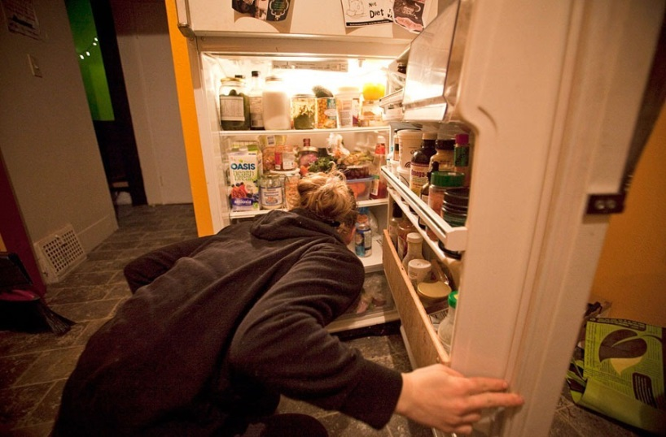
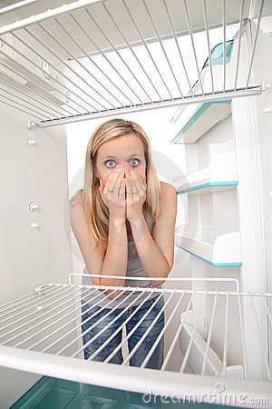

1. От холодильника, оснащенного системой no frost, исходят электромагнитные излучения на расстояние 1,5 м от дверцы, поэтому не стоит подолгу находиться вблизи него

Slide 20



2. Если у вас дома электрическая плита, то нельзя при приготовлении обеда стоять к ней вплотную, старайтесь находиться хотя бы в 30 см от нее

Slide 21
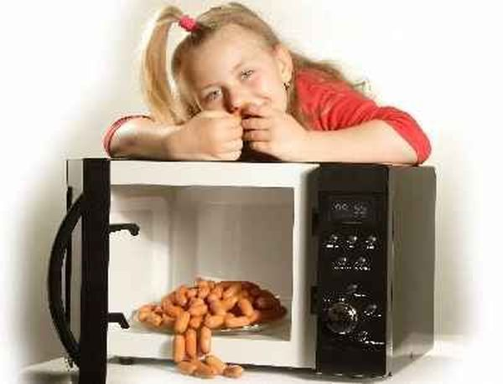
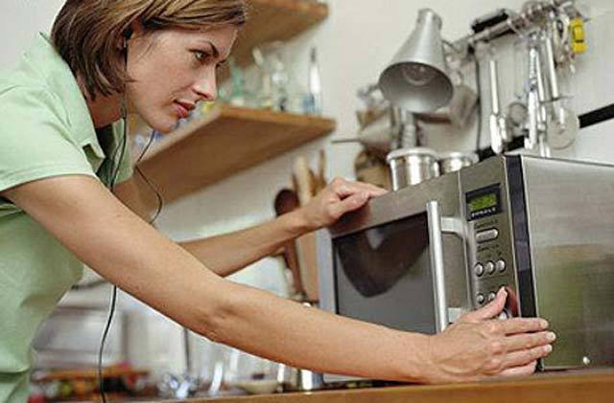
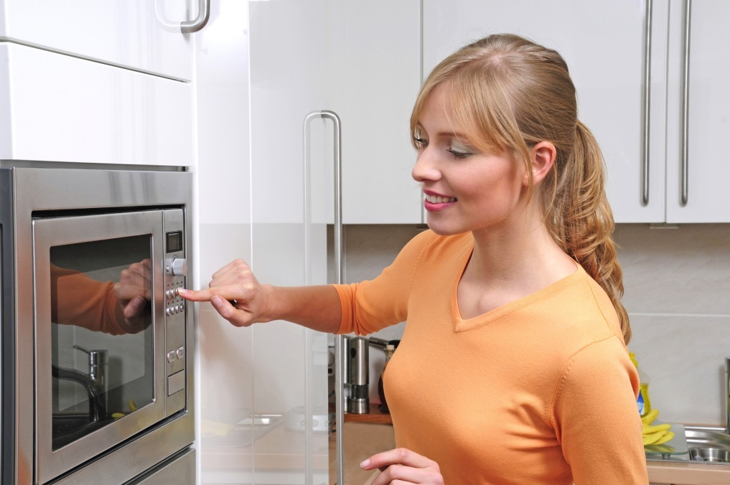
3. От микроволновой печи самое безопасное расстояние– 1,5 м

Slide 22
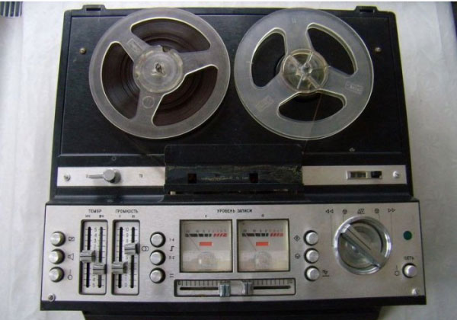
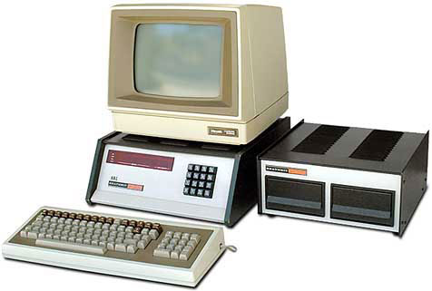
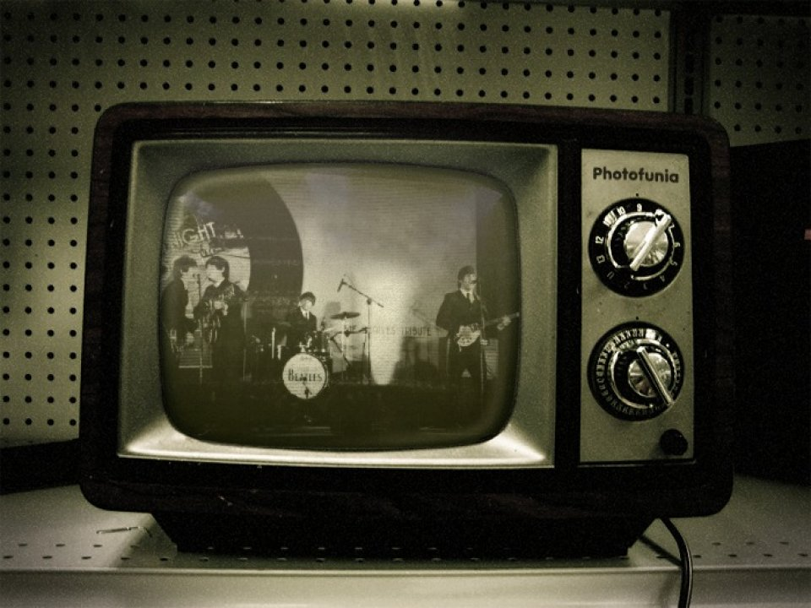
Ну и самый главный постулат: избавляйтесь от старой техники как можно быстрее – ее электромагнитный фон намного выше, чем у современной

Slide 23
Презентацию выполнила:
ученица 11-А класса
Алчевской ИТГ
Чернявская Карина

